Slide 1

北师大版 六年级上册 第四单元 百分数
问题
探究
拓展
练习

Slide 2
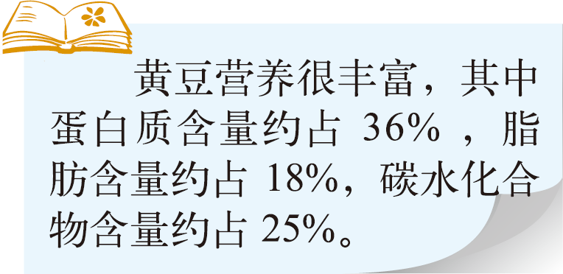
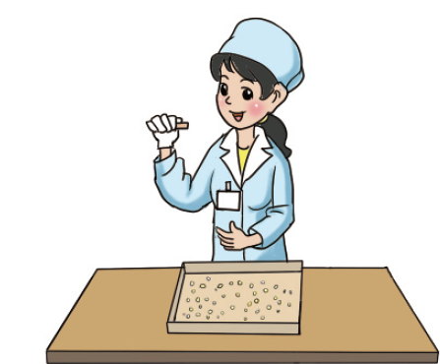


Slide 3
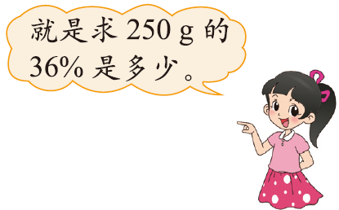
蛋白质约占36%
？g
250g

Slide 4
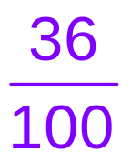
250×36%
250×36%
18
5
＝250×
＝250×
0.36
2
＝90（g）
＝90（g）
答：250g黄豆中，蛋白质约有90g。

Slide 5
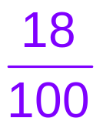

250g黄豆中，脂肪和碳水化合物的含量分别约是多少？
250×18%
250×25%
9
5
＝250×
＝250×
0.18
＝250×
0.25
2
＝45（g）
＝62.5（g）
答：250g黄豆中，
脂肪约是90g。
答：250g黄豆中，碳水
化合物约是62.5g。

Slide 6

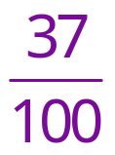
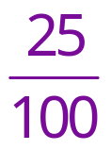
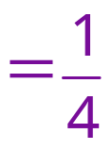
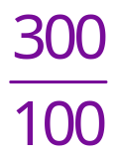

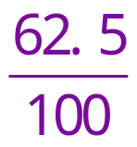
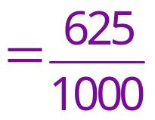
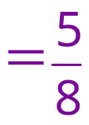
37%＝
0.37
37%＝
25%＝
0.25
25%＝
300%＝
3
300%＝
62.5%＝
0.625
62.5%＝

Slide 7

1.⑴六⑵班共有40人，其中女生占55%，女生有多少人？
⑵奇思所在的组共有6人，其中女生占50%，女生有
多少人？
⑶乐乐家共有5人，其中女性占40%，女性有多少人？
⑴ 40×55%＝22（人）
⑵ 6×50%＝3（人）
⑶ 5×40%＝2（人）

Slide 8

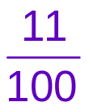





2.算一算，填一填。
百分数 |  | 11% |  |  |  | 84% | 12.5%
分数
小数 |  |  | 0.24 | 0.05
2%
24%
5%
75%
0.02
0.11
0.75
0.84
0.125
  小数点向左移动两位，
  再去掉%
小数
百分数
  分母是100的分数
分数
  化简

Slide 9
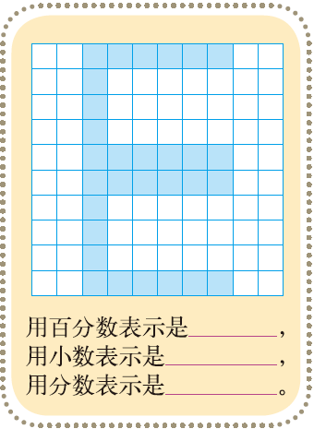
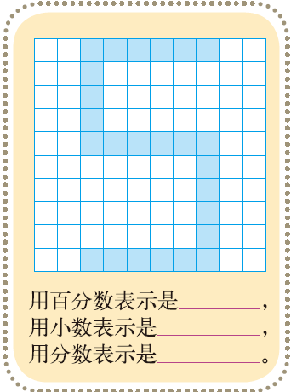


3.分别用不同的数表示图中蓝色部分占整幅图的多少。
30%
25%
0.3
0.25

Slide 10
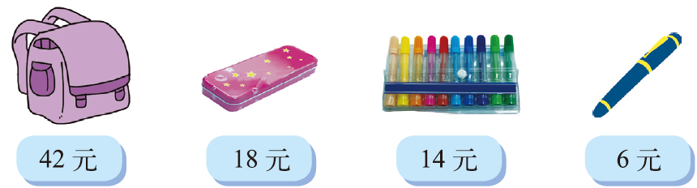
4.妈妈带淘气到文具店买了下面的学习用品各一件。
这些学习用品都按九折出售，共要付多少钱？
（42＋18＋14＋6）×90%＝72（元）
答：共要付72元。

Slide 11



